Slide 1
MMLU
datasets in 10 minutes (2026-10-18)
Massive Multitask Language Understanding
57分野の知識と問題解決を測る四択問題
sasakiy84

Slide 2
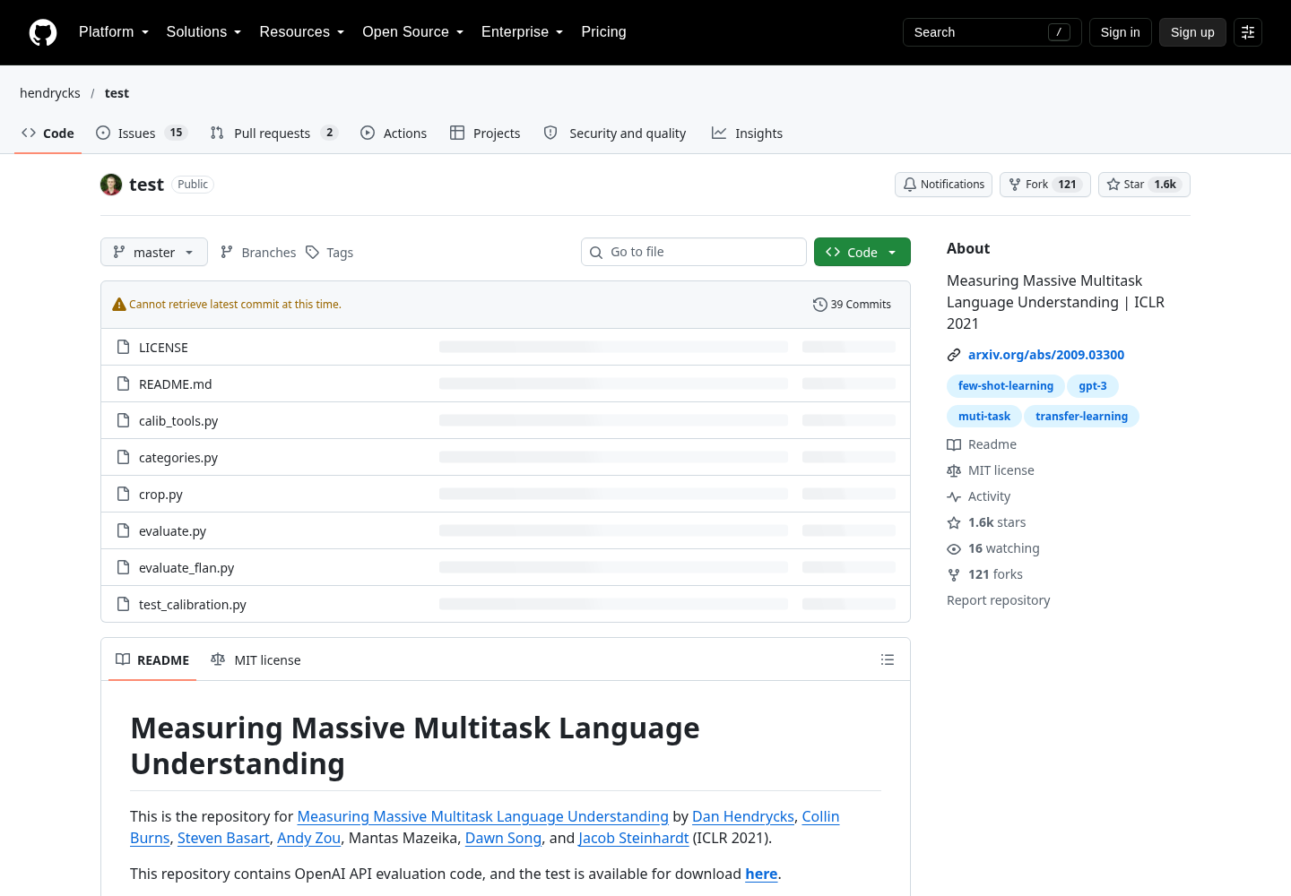
1. 課題と実際のデータ
MMLUの公開ページ
[1] MMLU 公式公開ページ。2026-10-18参照。 https://github.com/hendrycks/test

Slide 3
目次
課題と実際のデータ
作成方法とデータの構成
採点方法とモデルの成績
利用の変化と入手方法

Slide 4
1. 課題と実際のデータ
課題と実際のデータ

Slide 5
1. 課題と実際のデータ
57科目を、同じ四択形式で評価する
初等数学から法律、医学、歴史まで、幅広い分野の問題を集めた英語の評価集合である。科目ごとの知識と問題解決を調べる。
既存のMMMLUは多言語化した別の配布物であり、ここでは元になる英語のMMLUを扱う。
[1] Dan Hendrycks et al. (2021). Measuring Massive Multitask Language Understanding. ICLR 2021. https://arxiv.org/abs/2009.03300

Slide 6
1. 課題と実際のデータ
入力・出力と配布フィールド
フィールド | 意味
question | 設問
choices | 四つの選択肢
answer / subject | 0〜3の正解位置と科目
[1] cais/mmlu、改訂c30699e8。2026-10-18参照。 https://huggingface.co/datasets/cais/mmlu

Slide 7
1. 課題と実際のデータ
実例1：抽象代数
正解：C
関連する入力・回答／左：原文 右：日本語
Question: The element (4, 2) of Z_12 x Z_8 has order
A. 4
B. 8
C. 12
D. 6
質問：Z_12 × Z_8の元(4, 2)の位数はいくつか。
A：選択肢：4
B：選択肢：8
C：選択肢：12
D：選択肢：6
[1] cais/mmlu、改訂c30699e8。2026-10-18参照。 abstract_algebra / test行98。 https://huggingface.co/datasets/cais/mmlu

Slide 8
1. 課題と実際のデータ
実例2：情報セキュリティ
正解：B
関連する入力・回答／左：原文 右：日本語
Question: In MD-5 the length of the message digest is
A. 160
B. 128
C. 64
D. 54
質問：MD-5のメッセージダイジェストの長さはいくつか。
A：選択肢：160
B：選択肢：128
C：選択肢：64
D：選択肢：54
[1] cais/mmlu、改訂c30699e8。2026-10-18参照。 computer_security / test行1487。 https://huggingface.co/datasets/cais/mmlu

Slide 9
1. 課題と実際のデータ
実例3：天文学
正解：C
関連する入力・回答／左：原文 右：日本語
Question: A Mars year is approximately how many Earth years long?
A. 1/2
B. 1
C. 2
D. 4
質問：火星の1年は、地球の何年分におよそ相当するか。
A：選択肢：1/2
B：選択肢：1
C：選択肢：2
D：選択肢：4
[1] cais/mmlu、改訂c30699e8。2026-10-18参照。 astronomy / test行314。 https://huggingface.co/datasets/cais/mmlu

Slide 10
2. 作成方法とデータの構成
作成方法とデータの構成

Slide 11
2. 作成方法とデータの構成
作成の背景
言語モデルの評価が、日常的な常識や特定の文章理解に集中していた。
学習中に幅広い情報を読んだモデルが、専門的な問いへ知識を適用できるかを測るため、57科目を集めた。
[1] Dan Hendrycks et al. (2021). Measuring Massive Multitask Language Understanding. ICLR 2021. https://arxiv.org/abs/2009.03300

Slide 12
2. 作成方法とデータの構成
収集と品質の確認
公開の教育資料、オンライン問題、書籍などから、さまざまな水準の多肢選択問題を人手で収集した。
各科目で5問を少数例提示用に確保し、開発集合とテスト集合を分けた。特定科目の微調整だけを目標にした大規模学習集合ではない。
[1] Dan Hendrycks et al. (2021). Measuring Massive Multitask Language Understanding. ICLR 2021. https://arxiv.org/abs/2009.03300

Slide 13
2. 作成方法とデータの構成
分割と件数
集合・対象 | 件数 | 役割
dev | 285 | 各科目5問の提示例
validation | 1,531 | 設定選択用
test | 14,042 | 57科目の最終評価
[1] cais/mmlu、改訂c30699e8。2026-10-18参照。
https://huggingface.co/datasets/cais/mmlu

Slide 14
2. 作成方法とデータの構成
問題数が多い6科目
固定改訂のtest全14,042問、57科目から上位6。横軸は問題数。
[1] MMLU、all/test全14,042件を集計。2026-10-18取得。 https://huggingface.co/datasets/cais/mmlu

Slide 15
3. 採点方法とモデルの成績
採点方法とモデルの成績

Slide 16
3. 採点方法とモデルの成績
何を1件として、どう採点するか
各問の候補A〜Dから一つを選び、正解なら1点とする。20問中15問正解なら、正解率は75%。
全問をまとめた平均と、科目ごとの正解率を同じ重みで平均する方法では、科目の重みが異なる。ここでは結果ごとの集約範囲を明記する。
[1] Dan Hendrycks et al. (2021). Measuring Massive Multitask Language Understanding. ICLR 2021. https://arxiv.org/abs/2009.03300

Slide 17
3. 採点方法とモデルの成績
初期の代表的な評価
2020年の報告／2021年発表 | 全体の正解率（%）
GPT-3 175B（few-shot） | 43.9
UnifiedQA 11B | 48.9
無作為選択の期待値 | 25.0
論文Table 1の重み付き平均。UnifiedQAは他のQA集合で学習したモデル。
[1] Dan Hendrycks et al. (2021). Measuring Massive Multitask Language Understanding. ICLR 2021. https://arxiv.org/abs/2009.03300

Slide 18
3. 採点方法とモデルの成績
HELMでの評価条件
HELM Classicが実行したのは、抽象代数・大学化学・情報セキュリティ・計量経済学・米国外交の5科目。
表ではcomputer_securityのtest 100問を示す。最大5例提示、3試行、候補を並べて回答記号の尤度を比べるjoint方式。
[1] Stanford CRFM. HELM Classic v0.4.0. 公開run_specs。2023-11-17のリリース。
https://storage.googleapis.com/crfm-helm-public/classic/benchmark_output/releases/v0.4.0/run_specs.json

Slide 19
3. 採点方法とモデルの成績
HELM Classic v0.4.0の結果
モデル | 正解率（%） | 試行数
text-davinci-003（2022） | 76.33 | 3
Anthropic v4-s3（2022） | 67.00 | 3
computer_securityのtest 100問、最大5例提示。
[1] Liang et al. Holistic Evaluation of Language Models. TMLR 2023. Classic v0.4.0（2023-11-17）。 https://crfm.stanford.edu/helm/classic/v0.4.0/

Slide 20
4. 利用の変化と入手方法
利用の変化と入手方法

Slide 21
4. 利用の変化と入手方法
専門知識を測る共通の指標になった
2020年の公開後、MMLUは大規模言語モデルの知識を測る代表的な評価に使われた。科目別の正解率から、得意分野と不得意分野を比べられる。
2026-10-18時点のEvaluation HarnessにはMMLUの評価定義があり、57科目と集約方法を指定して実行できる。
[1] EleutherAI. Language Model Evaluation Harness. 2026-10-18参照。 https://github.com/EleutherAI/lm-evaluation-harness

Slide 22
4. 利用の変化と入手方法
入手方法と利用条件
公式GitHubは問題データと科目一覧を案内している。ここではcais/mmluの固定改訂を取得した。
データカードと元の問題資料の条件を確認して利用する。devは各科目5問で、テスト問題と同じ用途には使わない。
公式リポジトリのライセンスはMIT。収録問題の出典情報も公開されている。
[1] MMLU 公式公開ページ。2026-10-18参照。 https://github.com/hendrycks/test

Slide 23
4. 利用の変化と入手方法
MMLUの要点
英語の57科目、test 14,042問で、幅広い知識の適用を調べる。
モデルの値を読む際は、57科目全体か特定科目か、提示例の数と集約方法を確認する。
[1] Dan Hendrycks et al. (2021). Measuring Massive Multitask Language Understanding. ICLR 2021. https://arxiv.org/abs/2009.03300

Slide 24
Appendix
Appendix

Slide 25
Appendix: 目次
題材の異なる追加例
集計と評価条件
研究と参考文献

Slide 26
Appendix: 1. 題材の異なる追加例
題材の異なる追加例

Slide 27
Appendix: 1. 題材の異なる追加例
追加例1：高校生物
正解：D
関連する入力・回答／左：原文 右：日本語
Question: Which of the following is an example of a detritivore?
A. Cactus
B. Algae
C. Bat
D. Fungus
質問：次のうち、デトリタス食者の例はどれか。
A：選択肢：サボテン
B：選択肢：藻類
C：選択肢：コウモリ
D：選択肢：菌類
[1] cais/mmlu、改訂c30699e8。2026-10-18参照。 high_school_biology / test行2954。 https://huggingface.co/datasets/cais/mmlu

Slide 28
Appendix: 1. 題材の異なる追加例
実例の補足：高校生物
配布正解はD（Fungus）。菌類は通常「分解者」と呼び、デトリタスを摂食する動物と区別する。この設問では用語の範囲が広い。
[1] cais/mmlu、改訂c30699e8。2026-10-18参照。 https://huggingface.co/datasets/cais/mmlu

Slide 29
Appendix: 1. 題材の異なる追加例
追加例2：計量経済学
正解：D
関連する入力・回答／左：原文 右：日本語
Question: What are the dimensions of $\hat{u}^t \hat{u}?
A. T x k
B. T x 1
C. k x 1
D. 1 x 1
質問：ûᵀûの次元はいくつか。
A：選択肢：T × k
B：選択肢：T × 1
C：選択肢：k × 1
D：選択肢：1 × 1
[1] cais/mmlu、改訂c30699e8。2026-10-18参照。 econometrics / test行1824。 https://huggingface.co/datasets/cais/mmlu

Slide 30
Appendix: 1. 題材の異なる追加例
追加例3：形式論理
正解：B
関連する入力・回答／左：原文 右：日本語
Question: Select the best translation into predicate logic: Johnny came late.
A. jL
B. Lj
C. Cj ∨ Lj
D. Lx
質問：「ジョニーは遅れて来た」を述語論理に訳したものとして最も適切なのはどれか。
A：選択肢：jL
B：選択肢：Lj
C：選択肢：Cj ∨ Lj
D：選択肢：Lx
[1] cais/mmlu、改訂c30699e8。2026-10-18参照。 formal_logic / test行2554。 https://huggingface.co/datasets/cais/mmlu

Slide 31
Appendix: 1. 題材の異なる追加例
追加例4：世界の宗教
正解：C
関連する入力・回答／左：原文 右：日本語
Question: How many books are in the New Testament?
A. 30
B. 29
C. 27
D. 47
質問：新約聖書には何巻の書があるか。
A：選択肢：30
B：選択肢：29
C：選択肢：27
D：選択肢：47
[1] cais/mmlu、改訂c30699e8。2026-10-18参照。 world_religions / test行13941。 https://huggingface.co/datasets/cais/mmlu

Slide 32
Appendix: 1. 題材の異なる追加例
追加例5：高校地理
正解：B
関連する入力・回答／左：原文 右：日本語
Question: The global lingua franca is
A. Chinese.
B. English.
C. French.
D. Arabic.
質問：世界的な共通語はどれか。
A：選択肢：中国語
B：選択肢：英語
C：選択肢：フランス語
D：選択肢：アラビア語
[1] cais/mmlu、改訂c30699e8。2026-10-18参照。 high_school_geography / test行3638。 https://huggingface.co/datasets/cais/mmlu

Slide 33
Appendix: 1. 題材の異なる追加例
追加例6：栄養学
正解：D
関連する入力・回答／左：原文 右：日本語
Question: What are histones?
A. Lipids
B. Carbohydrates
C. Nucleotides
D. Proteins
質問：ヒストンとは何か。
A：選択肢：脂質
B：選択肢：炭水化物
C：選択肢：ヌクレオチド
D：選択肢：タンパク質
[1] cais/mmlu、改訂c30699e8。2026-10-18参照。 nutrition / test行9563。 https://huggingface.co/datasets/cais/mmlu

Slide 34
Appendix: 1. 題材の異なる追加例
追加例7：経営管理
正解：D
関連する入力・回答／左：原文 右：日本語
Question: What is the optimal span of control?
A. 2
B. 5
C. 7
D. None of the above
質問：最適な管理範囲、すなわち1人の管理者が直接管理する部下の人数はどれか。
A：選択肢：2
B：選択肢：5
C：選択肢：7
D：選択肢：上のいずれでもない
[1] cais/mmlu、改訂c30699e8。2026-10-18参照。 management / test行7006。 https://huggingface.co/datasets/cais/mmlu

Slide 35
Appendix: 1. 題材の異なる追加例
追加例8：マーケティング
正解：B
関連する入力・回答／左：原文 右：日本語
Question: McDonald's and KFC are good examples of:
A. Distributors.
B. Franchising.
C. Merchant.
D. Retailers.
質問：マクドナルドとKFCは、何の好例か。
A：選択肢：流通業者
B：選択肢：フランチャイズ
C：選択肢：商人
D：選択肢：小売業者
[1] cais/mmlu、改訂c30699e8。2026-10-18参照。 marketing / test行7174。 https://huggingface.co/datasets/cais/mmlu

Slide 36
Appendix: 1. 題材の異なる追加例
追加例9：解剖学
正解：B
関連する入力・回答／左：原文 右：日本語
Question: The anatomic location of the spinal canal is
A. caudal
B. dorsal
C. frontal
D. transverse
質問：脊柱管は、解剖学的にどの側に位置するか。
A：選択肢：尾側
B：選択肢：背側
C：選択肢：前側
D：選択肢：横断方向
[1] cais/mmlu、改訂c30699e8。2026-10-18参照。 anatomy / test行153。 https://huggingface.co/datasets/cais/mmlu

Slide 37
Appendix: 1. 題材の異なる追加例
追加例10：マクロ経済学
正解：C
関連する入力・回答／左：原文 右：日本語
Question: The government measures inflation using the
A. GNP
B. URL
C. CPI
D. FED
質問：政府は、何を使って物価上昇を測定するか。
A：選択肢：GNP
B：選択肢：URL
C：選択肢：CPI
D：選択肢：FED
[1] cais/mmlu、改訂c30699e8。2026-10-18参照。 high_school_macroeconomics / test行3899。 https://huggingface.co/datasets/cais/mmlu

Slide 38
Appendix: 2. 集計と評価条件
集計と評価条件

Slide 39
Appendix: 2. 集計と評価条件
testの全57科目（1/10）
科目 | 問題数
abstract algebra | 100
anatomy | 135
astronomy | 152
business ethics | 100
clinical knowledge | 265
college biology | 144
[1] MMLU、all/test全14,042件を集計。2026-10-18取得。 https://huggingface.co/datasets/cais/mmlu

Slide 40
Appendix: 2. 集計と評価条件
testの全57科目（2/10）
科目 | 問題数
college chemistry | 100
college computer science | 100
college mathematics | 100
college medicine | 173
college physics | 102
computer security | 100
[1] MMLU、all/test全14,042件を集計。2026-10-18取得。 https://huggingface.co/datasets/cais/mmlu

Slide 41
Appendix: 2. 集計と評価条件
testの全57科目（3/10）
科目 | 問題数
conceptual physics | 235
econometrics | 114
electrical engineering | 145
elementary mathematics | 378
formal logic | 126
global facts | 100
[1] MMLU、all/test全14,042件を集計。2026-10-18取得。 https://huggingface.co/datasets/cais/mmlu

Slide 42
Appendix: 2. 集計と評価条件
testの全57科目（4/10）
科目 | 問題数
high school biology | 310
high school chemistry | 203
high school computer science | 100
high school european history | 165
high school geography | 198
high school government and politics | 193
[1] MMLU、all/test全14,042件を集計。2026-10-18取得。 https://huggingface.co/datasets/cais/mmlu

Slide 43
Appendix: 2. 集計と評価条件
testの全57科目（5/10）
科目 | 問題数
high school macroeconomics | 390
high school mathematics | 270
high school microeconomics | 238
high school physics | 151
high school psychology | 545
high school statistics | 216
[1] MMLU、all/test全14,042件を集計。2026-10-18取得。 https://huggingface.co/datasets/cais/mmlu

Slide 44
Appendix: 2. 集計と評価条件
testの全57科目（6/10）
科目 | 問題数
high school us history | 204
high school world history | 237
human aging | 223
human sexuality | 131
international law | 121
jurisprudence | 108
[1] MMLU、all/test全14,042件を集計。2026-10-18取得。 https://huggingface.co/datasets/cais/mmlu

Slide 45
Appendix: 2. 集計と評価条件
testの全57科目（7/10）
科目 | 問題数
logical fallacies | 163
machine learning | 112
management | 103
marketing | 234
medical genetics | 100
miscellaneous | 783
[1] MMLU、all/test全14,042件を集計。2026-10-18取得。 https://huggingface.co/datasets/cais/mmlu

Slide 46
Appendix: 2. 集計と評価条件
testの全57科目（8/10）
科目 | 問題数
moral disputes | 346
moral scenarios | 895
nutrition | 306
philosophy | 311
prehistory | 324
professional accounting | 282
[1] MMLU、all/test全14,042件を集計。2026-10-18取得。 https://huggingface.co/datasets/cais/mmlu

Slide 47
Appendix: 2. 集計と評価条件
testの全57科目（9/10）
科目 | 問題数
professional law | 1534
professional medicine | 272
professional psychology | 612
public relations | 110
security studies | 245
sociology | 201
[1] MMLU、all/test全14,042件を集計。2026-10-18取得。 https://huggingface.co/datasets/cais/mmlu

Slide 48
Appendix: 2. 集計と評価条件
testの全57科目（10/10）
科目 | 問題数
us foreign policy | 100
virology | 166
world religions | 171
[1] MMLU、all/test全14,042件を集計。2026-10-18取得。 https://huggingface.co/datasets/cais/mmlu

Slide 49
Appendix: 3. 研究と参考文献
研究と参考文献

Slide 50
Appendix: 3. 研究と参考文献
研究者と発表の位置付け
第一著者Dan Hendrycks、最終著者Jacob Steinhardtを含む7名の研究。ICLR 2021で発表した。
公開問題を科目横断で整理し、言語モデルの知識評価を広げた。初期の公開は2020年。
[1] Dan Hendrycks et al. (2021). Measuring Massive Multitask Language Understanding. ICLR 2021. https://arxiv.org/abs/2009.03300

Slide 51
Appendix: 3. 研究と参考文献
参考文献
Measuring Massive Multitask Language Understanding
Dan Hendrycks, Collin Burns, Steven Basart, Andy Zou, Mantas Mazeika, Dawn Song, Jacob Steinhardt / ICLR 2021
MMLUの目的、作成方法、評価をまとめた研究。
https://arxiv.org/abs/2009.03300

Slide 52
Appendix: 3. 研究と参考文献
参考文献
Holistic Evaluation of Language Models
Percy Liang et al. / TMLR 2023
複数のシナリオと指標で、言語モデルを比較するHELMの研究。
https://arxiv.org/abs/2211.09110

Slide 53
Appendix: 3. 研究と参考文献
参考文献
MMLU：公開データ
cais/mmlu / 改訂c30699e8 / 2026-10-18参照
原文・正解の13例と、対象集合の全件集計に用いた公開資源。
https://huggingface.co/datasets/cais/mmlu

